Slide 1

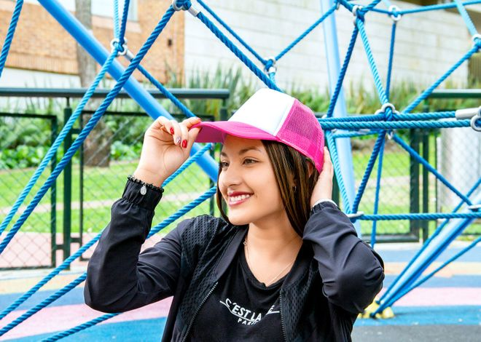
15 septiembre de 2021
Cot N°326
Asesor Comercial
Carlos Uribe 316 324 05 27 / (4) 322 3662 ext.106 curibe@magicmedios.com
Señor(a) Test1.
Test1
1.GO0020 Gorra Hanna
Gorra de 5 paneles con frente fusionado y parte posterior en malla, visera indeformable 4 costuras, botón forrado, tafilete textil y cierre plástico.
MATERIAL: Poliéster + Malla Nylon.
MEDIDAS: Circunferencia 55cm. Visera 18 x 12 cm.
ÁREA DE IMPRESIÓN APROXIMADA: Bordado: 5 x 5,5 cm. Sublimación: 13 x 8 cm.
MARCA: SE SUGIERE: Bordado. Sublimación en gorras con frente blanco.
EMPAQUE: 200 Unidades en caja máster de: 45 cm x 38 cm x 80 cm; Peso Bruto: 13,7 Kg; Peso Neto: 12 Kg
INVENTARIO: 108.018 unidades
Cantidad (und) | Valor unitario
Color | Inventario
Blanco / Azul Neón | 545
Naranja Neón / Blanco | 5747
Blanco / Rosado Neón | 3398
Blanco / Verde Neón | 4548
Blanco / Azul Oscuro | 13406
Blanco / Azul Rey | 9965
Blanco / Naranja | 1420
Blanco / Negro | 11398
Blanco / Rojo | 13
Blanco / Verde | 6035
Amarillo | 50
Azul Rey | 18596
Negro | 1
Rojo | 18975
Verde | 5363
Azul Oscuro | 12
Naranja | 8546
Calle 6 sur #50 - 30, Medellin 316 324 05 27 / (4) 322 3662 ext.106 curibe@magicmedios.com www.magicmedios.com

